Slide 1
CMMI体系文档架构
总纲
CMMI方针政策
项目管理生命周期模型
项目管理组织、角色、职责
实施主流程
支撑类流程/指南
过程执行的剪裁和要求
流程/指南
模板/检查单/样例
项目交付的模板
检查要素表
优秀项目样例
Notes:
模板来自于 http://docer.wps.cn

Slide 2
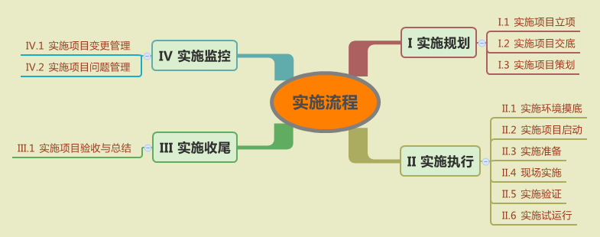

实施流程
实施流程包括四个阶段，共12个子过程。

Slide 3
实施项目立项

Slide 4
实施项目交底

Slide 5
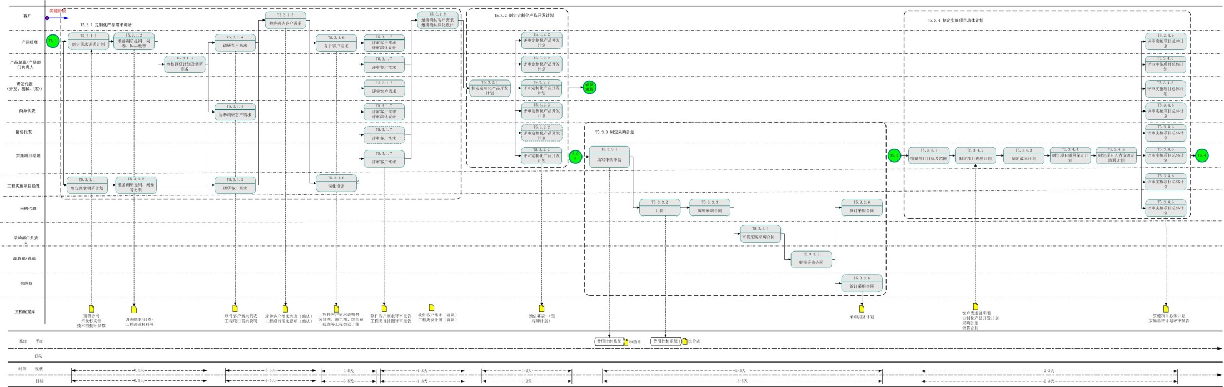
实施项目策划

Slide 6
实施环境摸底

Slide 7
实施项目启动

Slide 8
实施准备

Slide 9
现场实施

Slide 10
实施验证

Slide 11
实施试运行

Slide 12
实施项目验收与总结

Slide 13
实施项目变更管理

Slide 14
实施项目问题管理

Slide 15
叶柳珍
THANKS
Notes:
模板来自于 http://docer.wps.cn

